Slide 1
자료구조 물품 관리 프로그램
Item Management Program
2020년 1학기
2015104124
진우빈
CrePAS 6th the first session

Slide 2
시스템 구조
ItemType 및 특징
실행 결과
01
MainApplication
02
LoginApplication
프로그램의 전체적인 동작 관리
자동으로 LoginApp에서의 입력받은 사용자의 데이터를 DB에서 불러옴
MasterList, TempList 별로 동작이 나누어지지 않고 먼저 동작 선택 후 어떤 리스트를 접근할 지 선택
03
SingleSortedLinkedList
<UserType>
사용자의 ID, PW, 이름이 담겨있는 정보를 DB에서 불러옴
로그인, 회원가입, ID, PW찾기 기능 구현
성공적으로 로그인 할 시 MainApplication 기능 수행
MasterList
PlaceList
TempList
RecentList
DoublySortedLinkedList
<ItemType>
DoublySortedLinkedList
<StorageType>
TempType
RecentType
모든 물품의 정보가 담기는 리스트
Doubly Sorted List로 구현하여 아이템 고유번호 순서대로 정렬
아이템의 세세한 정보를 포함한다.
DoubleLinkedList 로 Place의 삽입 및 삭제가 용이
MasterList에 추가 시 자동으로 Storage 및 Container 추가
각 Place에 맞는 번호 순대로 정렬 되어있음
물품을 놓을 위치를 정하지 않았을 때 선택
Queue와 List가 결합된 ADT로 이루어져 있음
나중에 놓을 위치를 찾을 시 아이템 Move 기능이 있음
최근에 넣은 물품 순으로 저장되어 있는 리스트
총 3개까지 저장 가능 3개 넘어갈 시 가장 오래된 아이템 삭제
Stack과 List가 결합된 ADT로 이루어져 있음

Slide 3
시스템 구조
ItemType 및 특징
실행 결과
01
StorageType
v
ContainerType
02
SingleSortedLinkedList
<ContainerType>
UnsortedList
<SimpleItemType, string>
03
SingleLinkedList 로 Place의 삽입 및 삭제가 용이
ItemType의 StorageId 에 대응하는 Primary Key를 갖는다.
Container를 정렬한 채로 무수히 많이 가질 수 있다.
ItemType의 ContainerId 에 대응하는 Primary Key를 갖는다.
StorageType안에서 순차적으로 정렬되어 있음
물건을 담는 배열과 사진을 담는 배열을 멤버 변수로 갖는다.
SimpleItemList
PhotoList
직관적인 UnsortedList로 SimpleItemType이 담기는 배열
ItemType의 모든 정보가 아닌 주요 정보만이 담긴다.
물품을 담으면서 해당 물품에 대한 사진을 찍는다 했을 때 사진 이름을 string으로 저장한다면 그 사진의 이름이 PhotoList에 저장된다.
SimpleItemList처럼 직관적으로 저장한 순서대로 저장된다.

Slide 4
시스템 구조
ItemType 및 특징
실행 결과
ItemType의 멤버 변수
01
02
m_Usage(int) : 물품의 용도 :
물품의 용도는 총 0~9번의 정수형 입력을 가지고 10가지로 나눌 수 있습니다. Furniture, Electric, Clothes, Books, Bath, Cosmetics, Stationery, Food, Excercise, Etc
m_StorageId(int) : 물품이 저장되는 장소
물품이 저장될 장소는 0~5번의 정수형 입력을 가지고 총 6가지로 나눌 수 있습니다. LivingRoom, Kitchen, Bathroom, Bedroom, Library, Etc 중의 하나의 범주에 들어가게 됩니다.
m_ContainerId(int) : 물품이 저장되는 장소안의 컨테이너
m_RegisterTime(string) : 물품이 등록된 시간
물품이 등록되는 시간은 ItemType이 선언됨과 동시에 자동으로 시스템의 시간을 입력받습니다.
m_Brand(string) : 물품의 브랜드
m_Name(string) : 물품명
m_Num(int) : 물품의 갯수
m_Heart(int) : 물품의 좋아요
아끼는 물건이나 자주 찾는 물건일 시 표시합니다. 화면에 하트를 출력합니다..
m_ItemNumber(int) : 물품의 고유번호
03

Slide 5
시스템 구조
ItemType 및 특징
실행 결과
01
특징
⦁로그인, 로그아웃 기능을 통해 사용자의 물품 보안 강화
⦁DB파일을 자동으로 저장하고 불러옴으로서 프로그램 재실행 시 이전상태가
그대로 보존됨
⦁시스템 시간을 통해 사용자에게 따로 입력을 받지 않고 시간을 등록하여 편리함
⦁좋아요 기능을 통해 아끼는 물건을 따로 관리 가능
⦁RecentList를 두어 최근에 저장한 물건 관리 가능
⦁물건의 고유번호가 아닌 이름, Usage, 구입년도 별로 원하는 물건 검색 가능
⦁LinkedList를 주로 사용해 효율적인 자료 접근
02
03

Slide 6
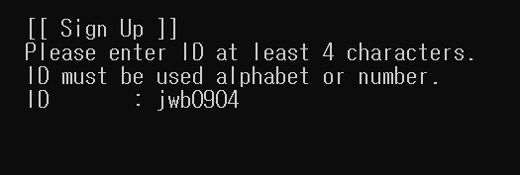
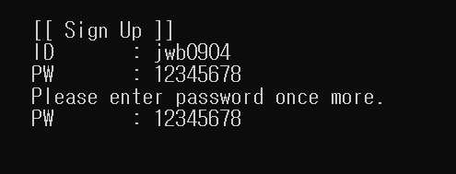
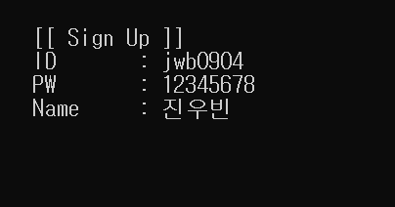
시스템 구조
ItemType 및 특징
실행 결과
LoginApp 실행결과
01
<회원가입>
02
03
아이디 입력(최소 4자 이상)
패스워드 입력
(최소 8자 이상, 한번 더 입력)
이름 입력
(아이디, PW 찾기 때 사용)

Slide 7
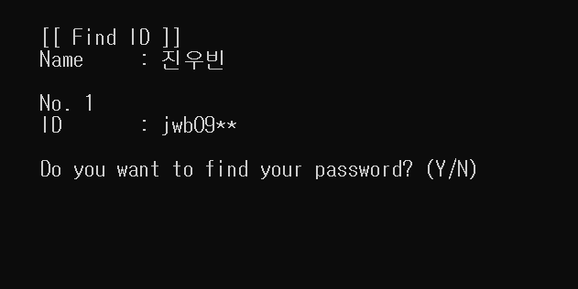
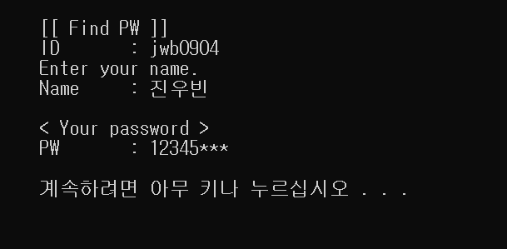
시스템 구조
ItemType 및 특징
실행 결과
LoginApp 실행결과
01
<ID, PW 찾기>
02
03
ID찾기
(이름 입력 후 ID 일부 출력)
PW찾기
(이름 및 ID 입력 후 PW 일부 출력)

Slide 8
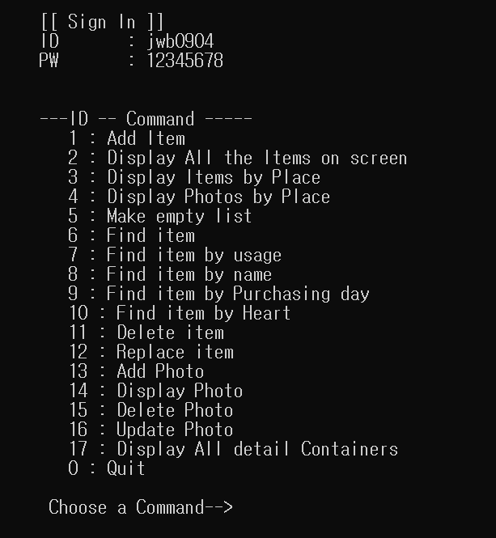
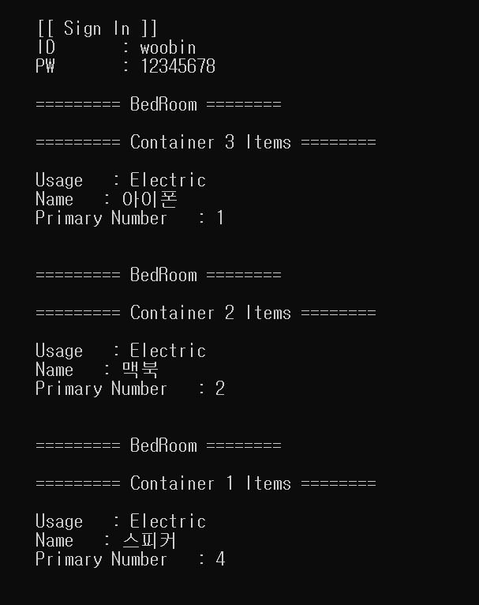
시스템 구조
ItemType 및 특징
실행 결과
LoginApp 실행결과
01
<로그인>
02
03
처음만든 계정일 시
MainApp 실행
기존의 아이템이 담긴 계정일 시
아이템 출력 후 MainApp 실행

Slide 9
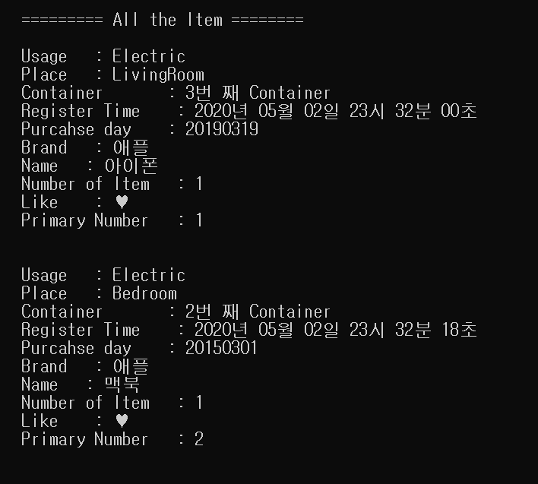
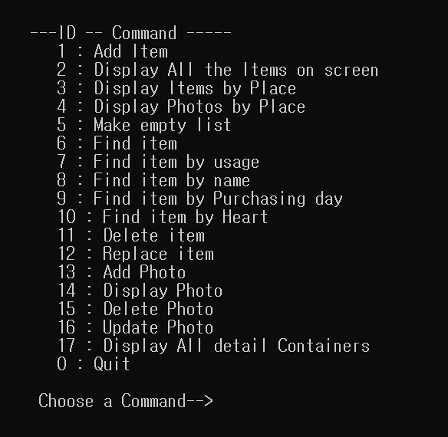
시스템 구조
ItemType 및 특징
실행 결과
MainApp 실행결과
01
02
03
App 실행화면
Display 실행화면
(좋아요(❤)와 등록시간 출력)

Slide 10
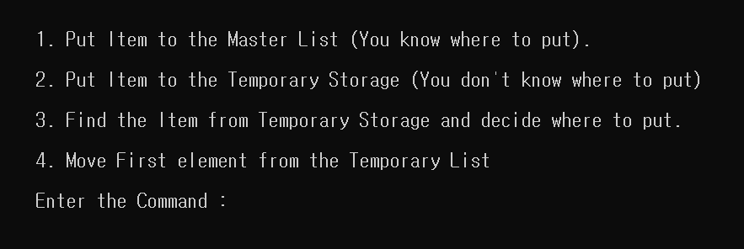
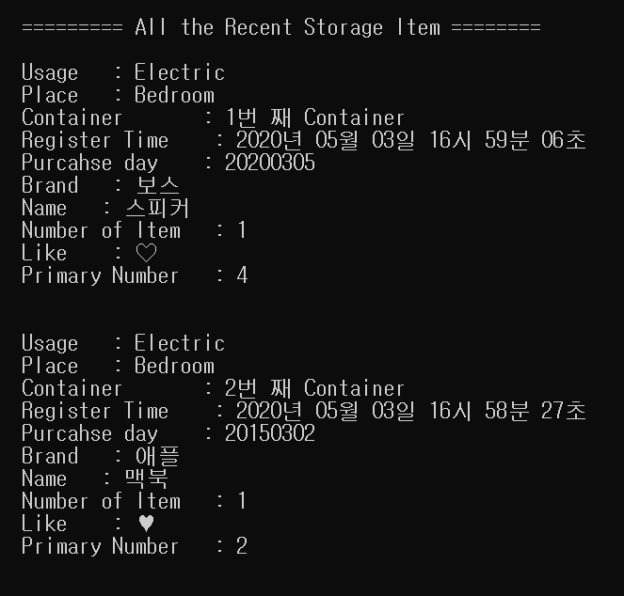
시스템 구조
ItemType 및 특징
실행 결과
01
02
03
Add 실행화면
(어디에 물품을 저장할 지 선택)
Display -> Recent 실행화면
(최근 저장한 물품부터 출력)

Slide 11
Thank you

